Slide 1
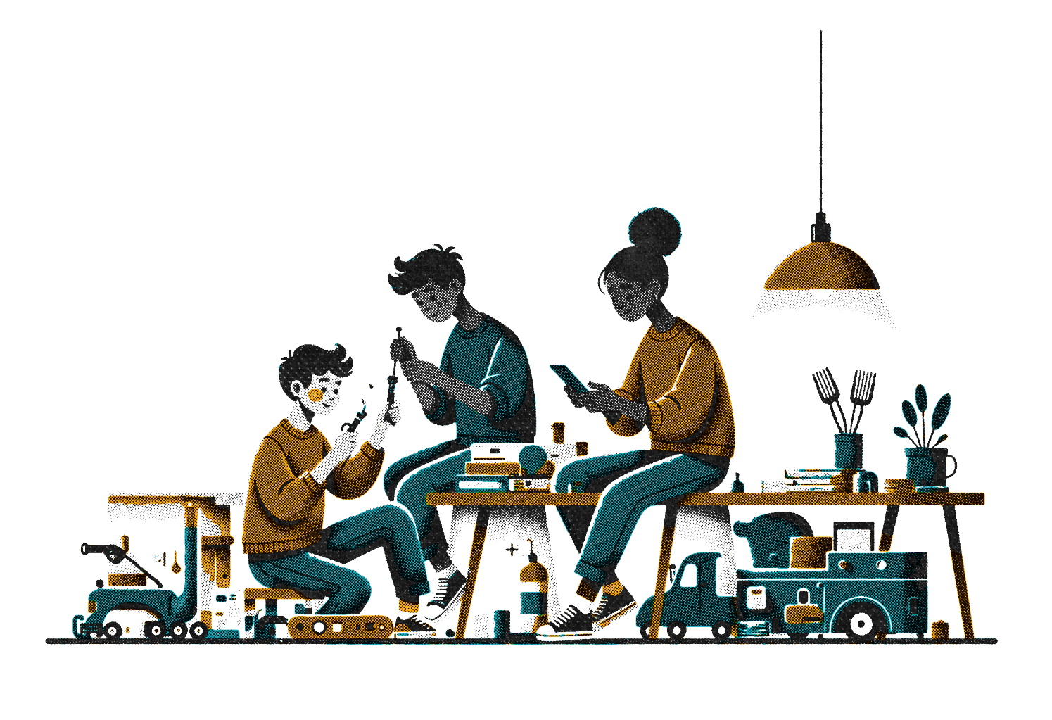


Reparer hårde ting
Med Repair Camps
X

Slide 2
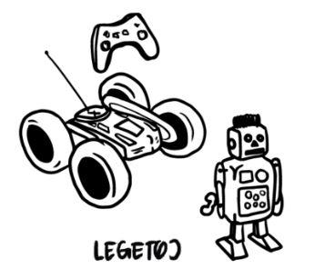

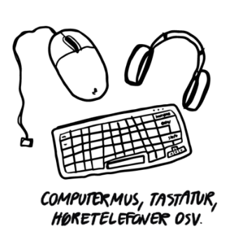

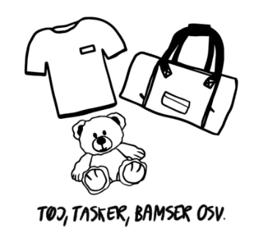
Vi skal lære at reparere i dag!
Har I nogensinde prøvet at reparere før?
Eksempelvis, hvis noget er gået i stykker?
X

Slide 3
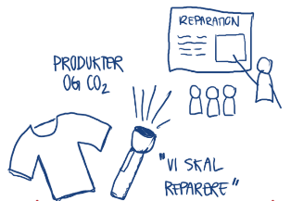
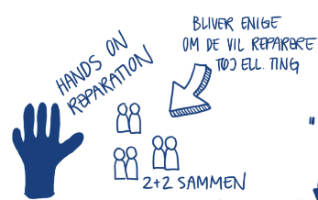
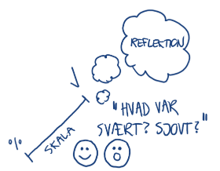

Plan for i dag
Introduktion
Repair Camp
Oprydning & afrunding
X

Slide 4
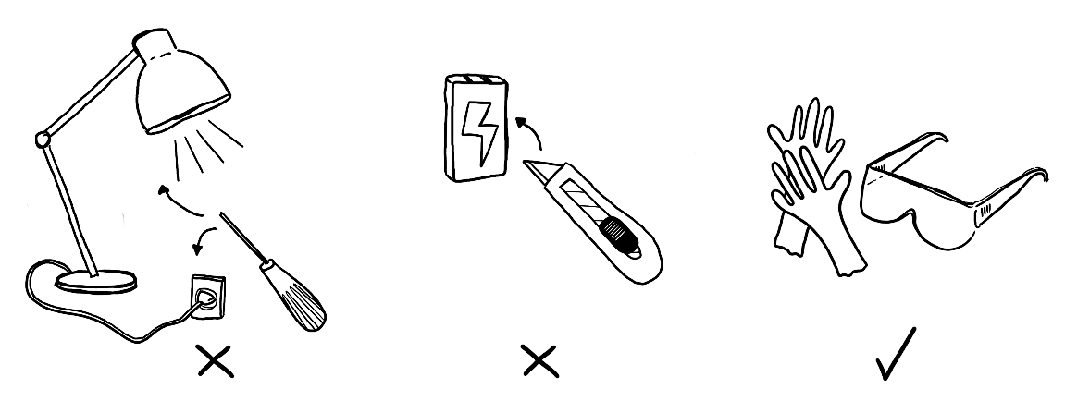
Regler
3 sikkerhedsregler
JA TJAAAAK!
NOOO!
ARGHH!
X

Slide 5
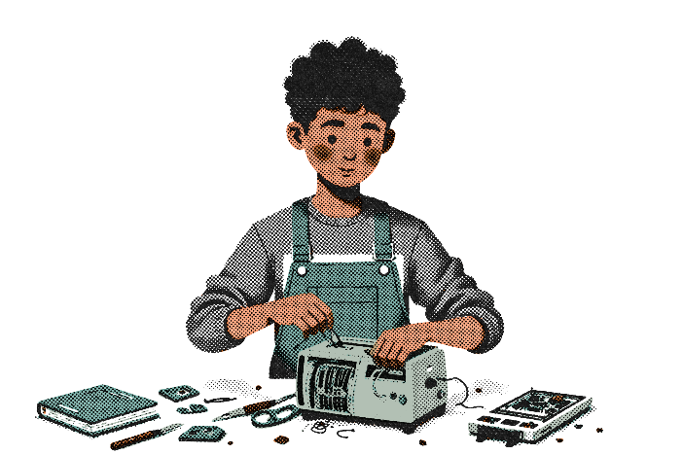

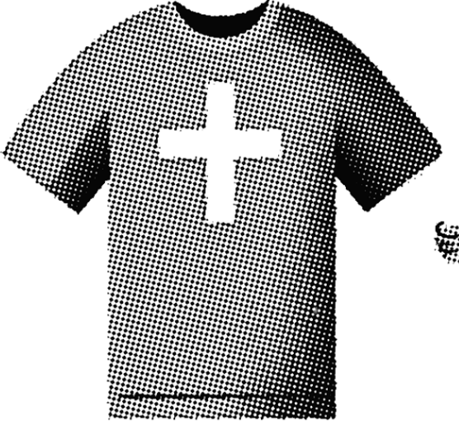
Hvorfor skal man reparere?
Når vi reparerer i stedet for at smide væk, så gør vi noget godt for miljøet, fordi vi sparer ressourcer
Ex: T-shirt med hul: Hvor mange liter vand, tror I det kræver at producere 1 t-shirt?
X

Slide 6
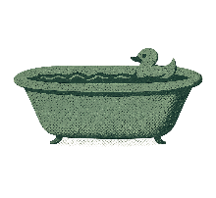

Hvorfor skal man reparere?
1.400 L
10 badekar
Reparerer vi t-shirten i stedet for at smide den ud og købe en ny, sparer vi 1.400 liter vand - Derfor er det meget mere bæredygtigt at reparere.
Reparation er en slags superkraft, da vi gør noget godt for miljøet og samtidig spare penge.
X
Notes:
Eksempel: t-shirt med hul – køber jeg ny – spørg hvor meget vand det kræver (17 badkar fyldt med vand) – havde vi reparerert havde vi sparet det
Én enkelt t-shirt kræver omkring 1.400 liter vand at producere.
Den mængde vand svarer til mere end 10 fyldte badekar.

Slide 7

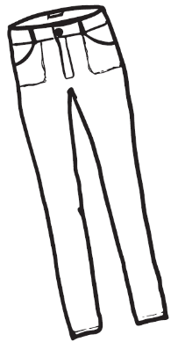
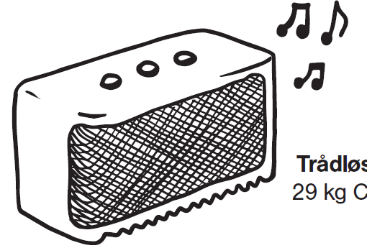
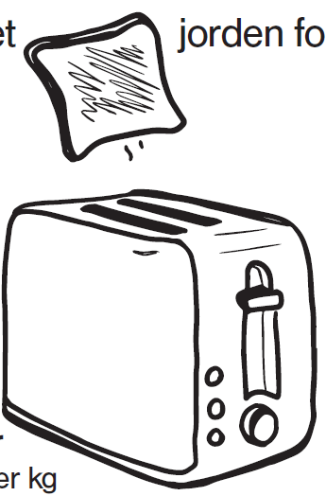
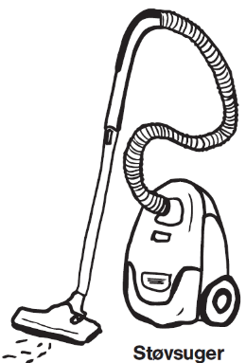
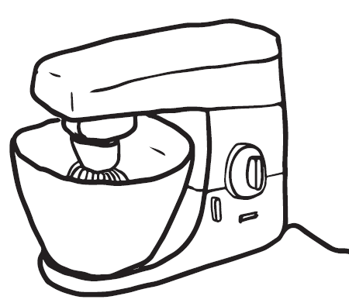
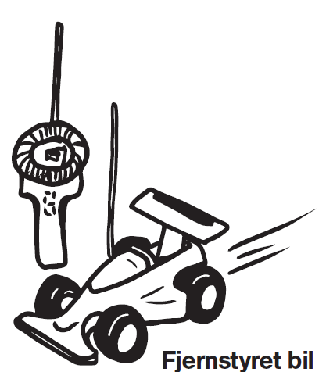
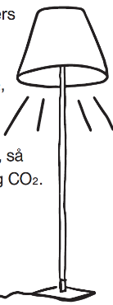
Produkter?
Ting, vi bruger i hverdagen.
Fladskærms-tv
331 kg CO₂
Højtaler
Bukser
10,7 kg CO₂
7,61 kg CO₂
Støvsuger
Brødrister
45,6 kg CO₂
Køkkenmaskine
5,48 kg CO₂
18,7 kg CO₂
Lampe
Legetøjsbil
13,4 kg CO₂
5,09 kg CO₂
X
Repair Cafe Danmark

Slide 8

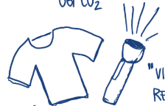

Hvad skal I reparere i dag?
Egne medbragte produkter
Hvis I ikke har medbragt noget kan I:
0.
1.
Reparer EGNE TING med vores værktøj
Adskil en MUS/TASTATUR. Lav en planche eller forsøg at reparere
OBS: Vi ved ikke alt, så vi finder ud af det sammen
X
Notes:
OBS: Få børnene her til at tage stilling til, hvilket produkt de skal reparere, så de hører ekstra efter, når deres produkttype kommer

Slide 9
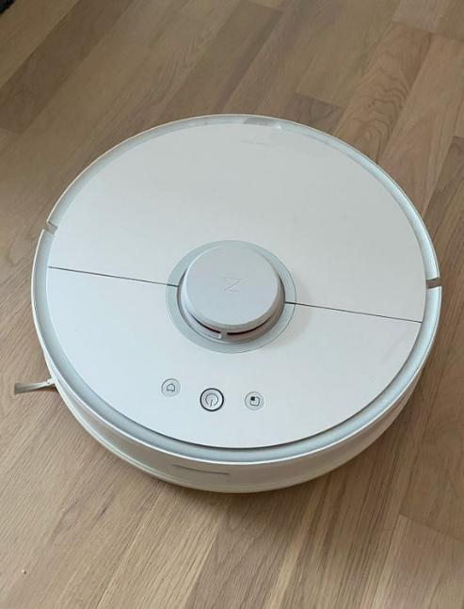
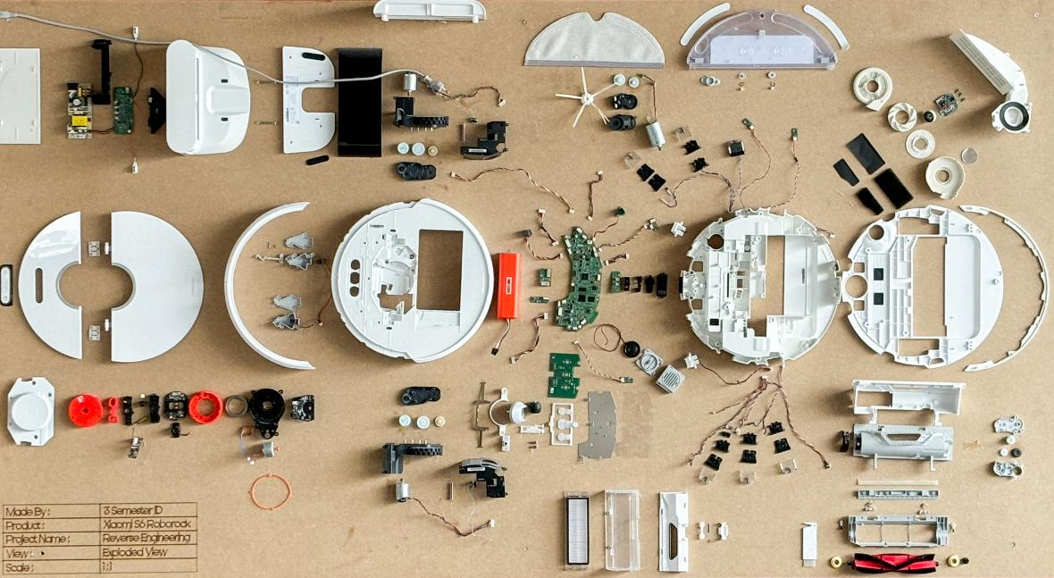

Hvordan reparerer man ting?
Ting kan bestå af maaaange dele, så de kan være lidt mere besværlige at reparere end tøj.
X

Slide 10
Hvordan reparerer man ting?
Ting kan bestå af maaaange dele, så de kan være lidt mere besværlige at reparere end tøj.
241 dele
X

Slide 11
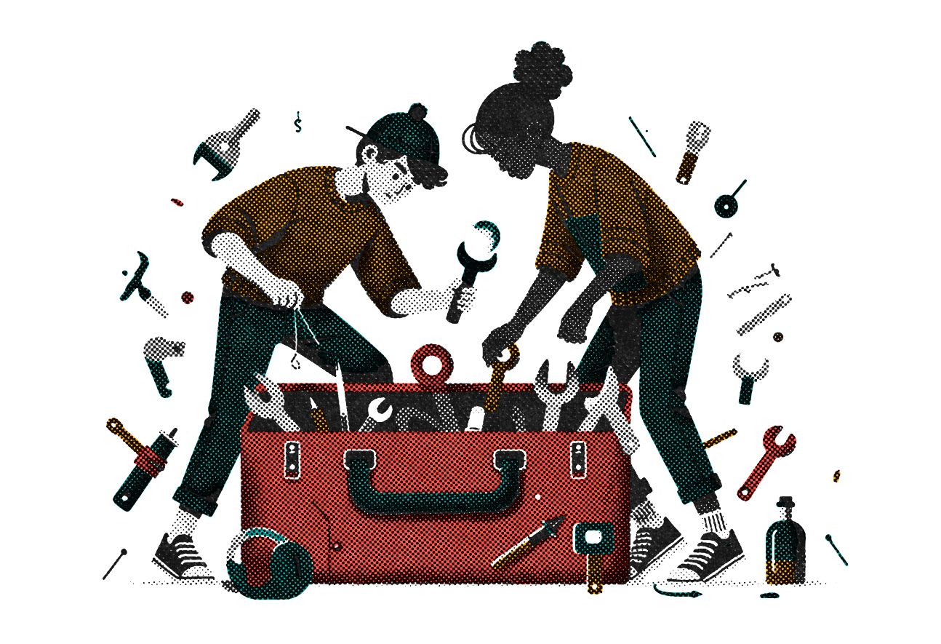
Hvilke redskaber bruger man?
X

Slide 12
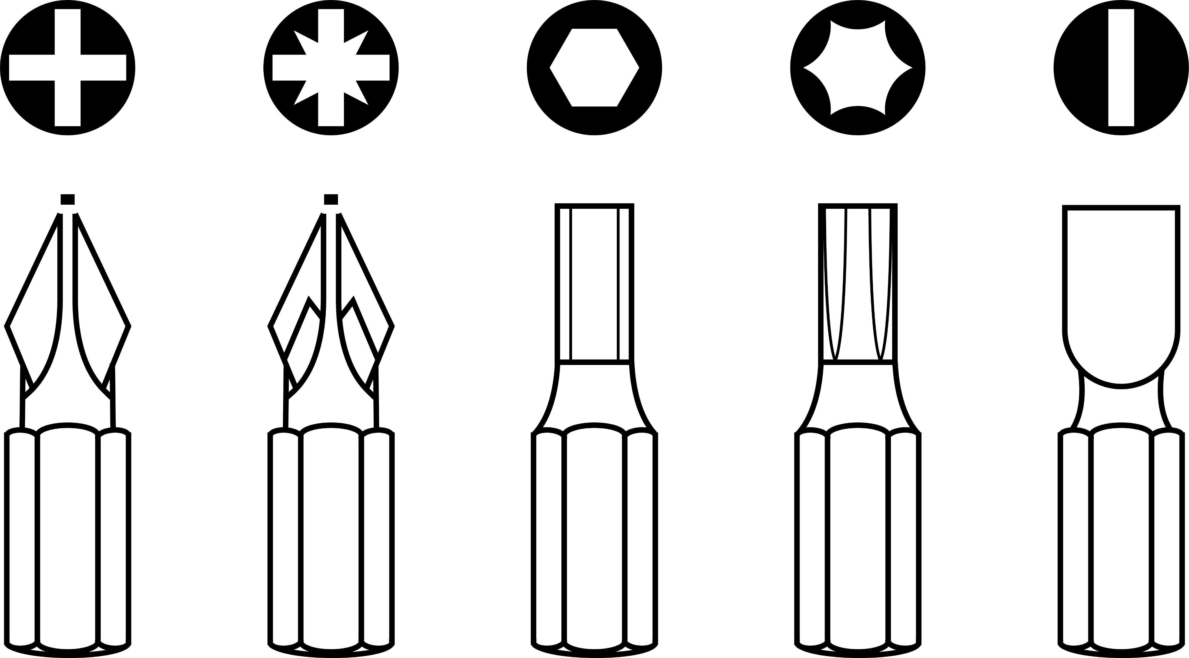
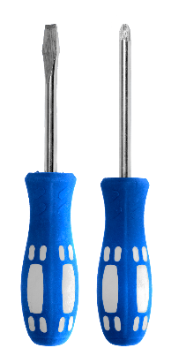
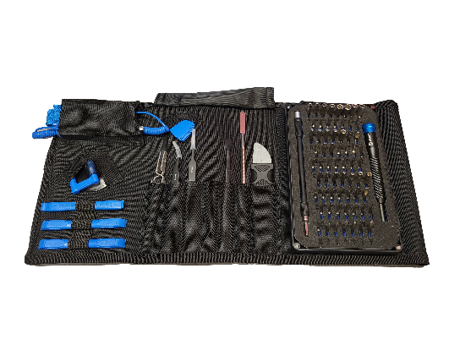
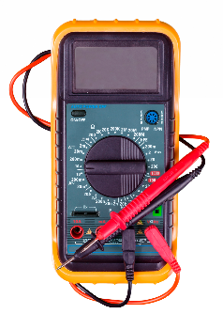
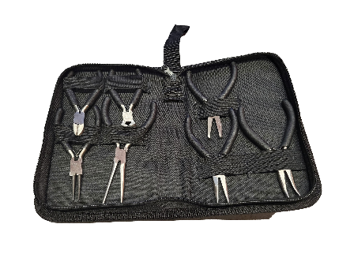
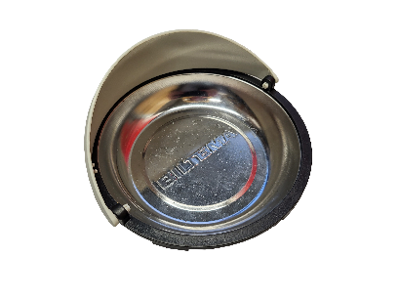
Typer af redskaber
Skruetrækker
Mobilværktøj
Tænger
Magnetskål/bakke
Multimeter
X
Notes:
Skruetrækker: Forskellige skruehoved. Man kan tjekke type af bit/hoved på siden af skruetrækker eller inde i pakke
Mobilværktøj: Bruges til meget små skruer, derudover er der redskaber til at adskille skjulte samlinger (ex. plekter).
Magnetskål: Bruges til at holde styr på alle delene/komponenterne

Slide 13
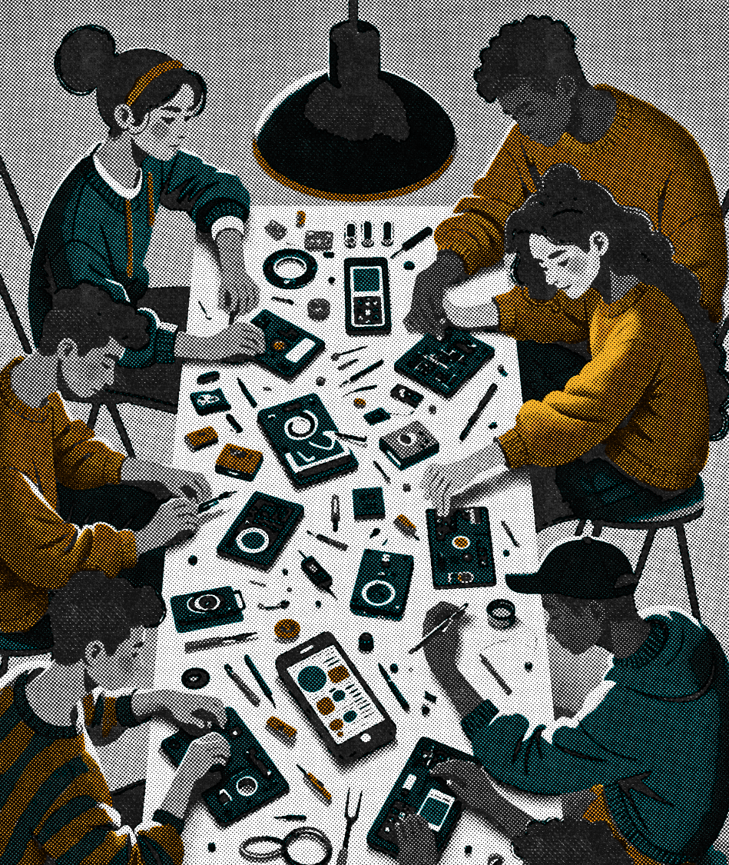
Hvordan adskiller man ting?
X

Slide 14

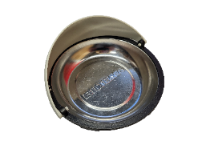
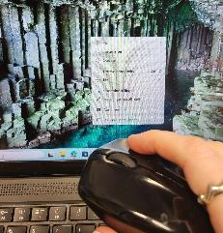
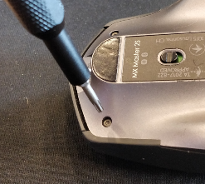
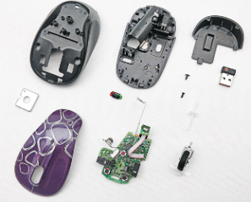
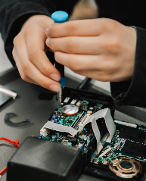
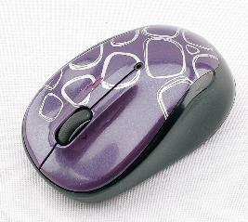
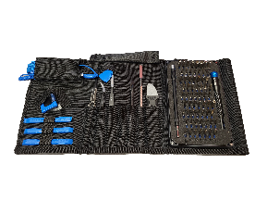

Reparationsprocessen
Diagnosticér
(hvad er galt?)
Find ud af hvordan produktet åbnes
Find værktøj
Adskil produkt
Reparer
(hvis muligt)
Saml
produkt
OBS: Man skal kunne samle det igen – vær obs på rækkefølge
X
Notes:
Man skal kunne samle det igen = Pas på at dele ikke bliver væk (magnetskål) = prøv af være opmærksom på, hvilke rækkefølge delene er sammensat

Slide 15
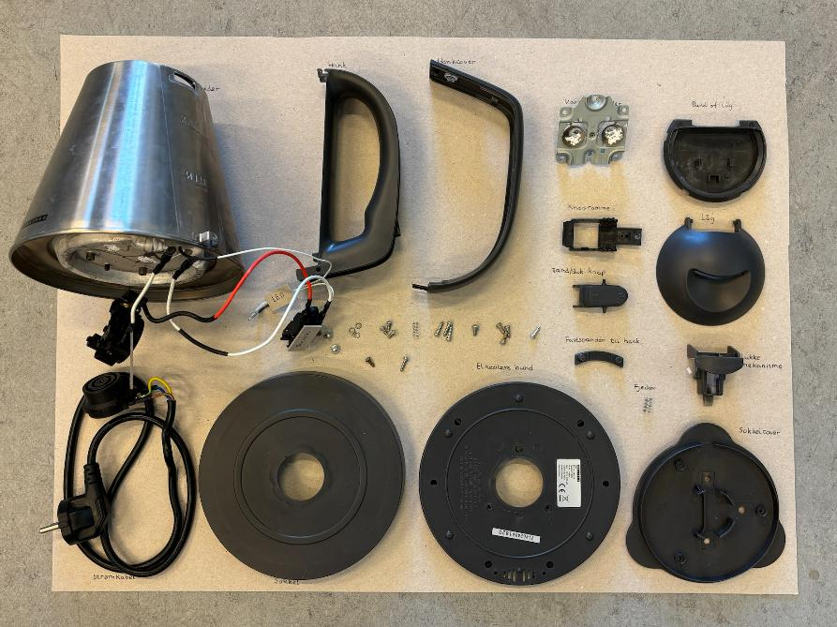
Hvad hvis det ikke kan repareres?
Det er også spændende at adskille
produktet helt, blot for at forstå
hvad produktet består af!
Adskil
Hvad består det af?
Kan det repareres → fiks det
Kan det ikke repareres → lav en planche!
X

Slide 16
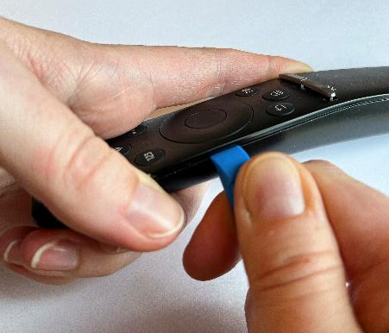
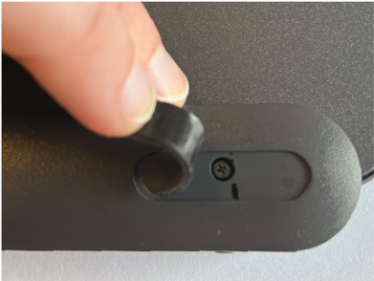
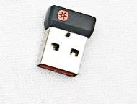
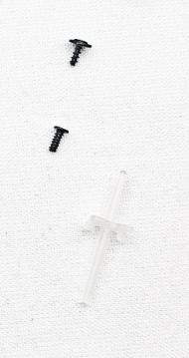
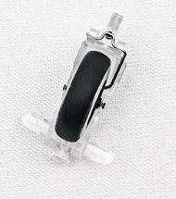
Fejlgrupper
Usynlige samlinger & limsamlinger
Skjulte skruer
Manglende reservedele
X

Slide 17
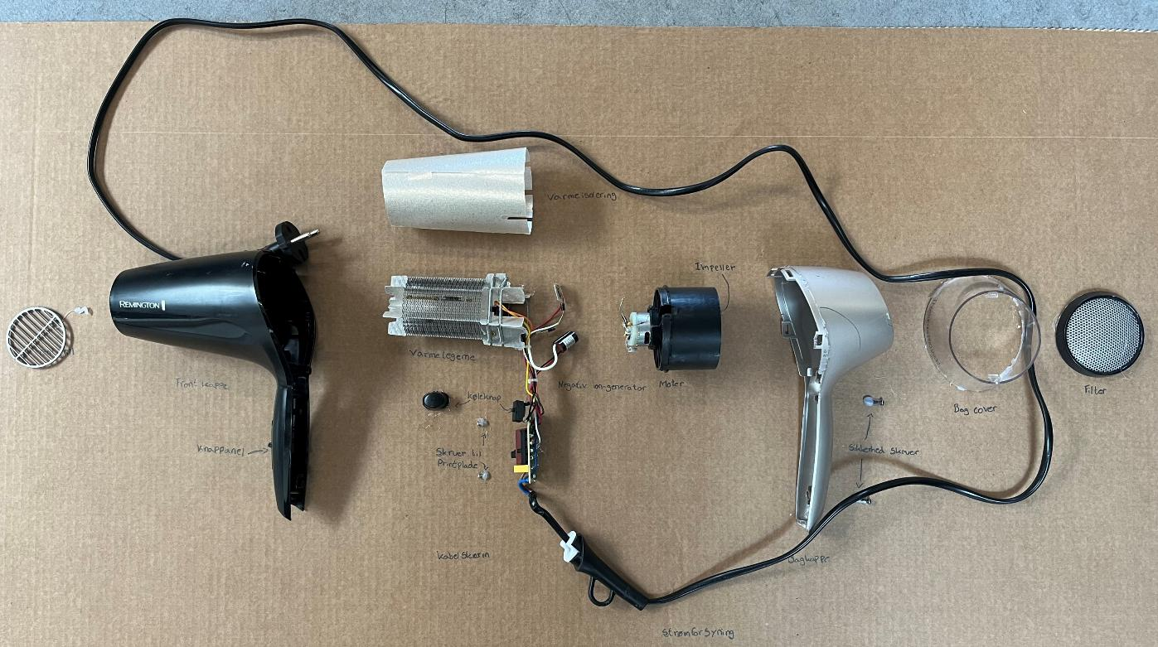
Eksempel på en føntørre
X

Slide 18
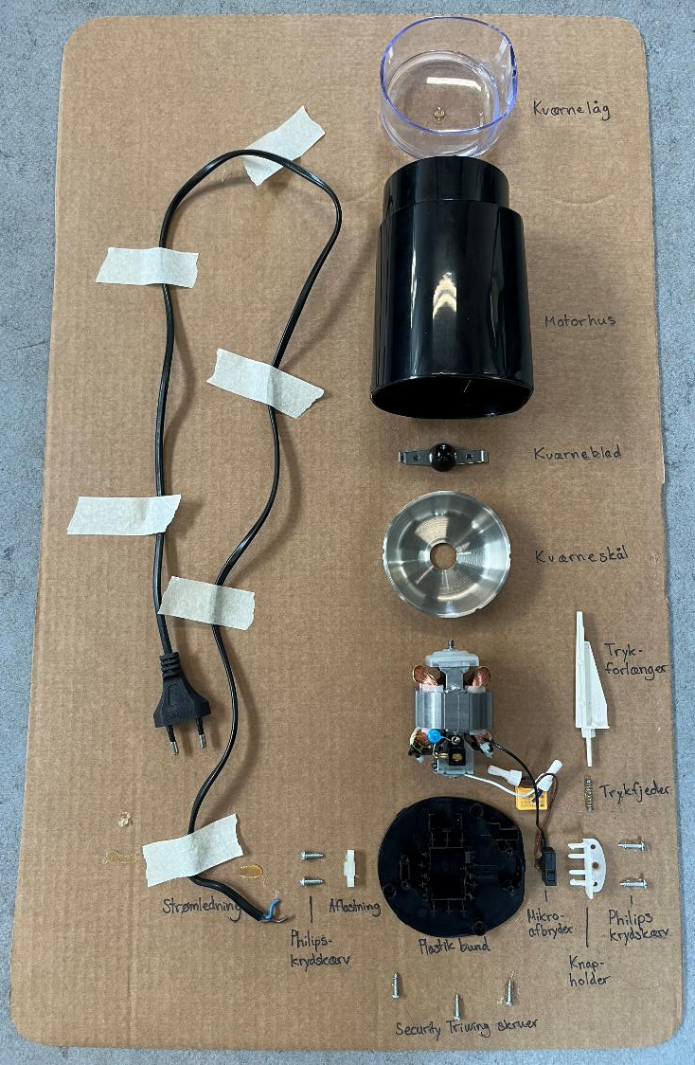
Eksempel på en kaffekværn
X

Slide 19
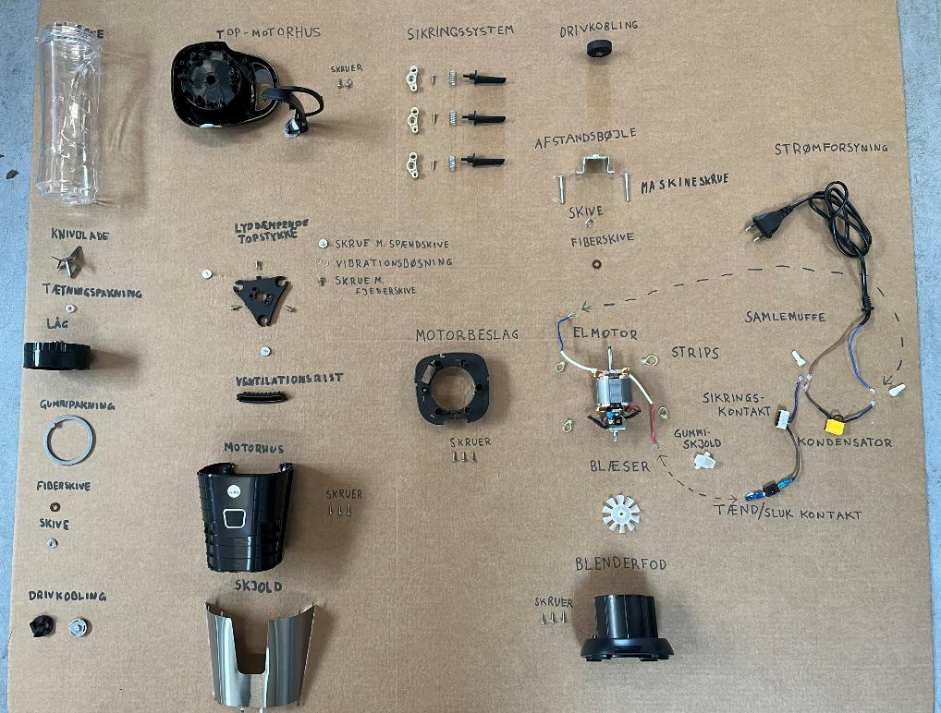
Eksempel på en smoothieblender
X

Slide 20
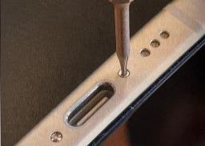
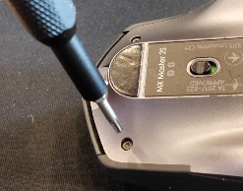
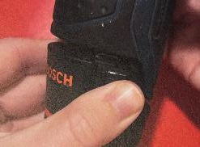
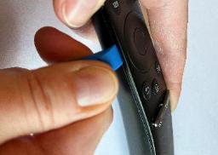
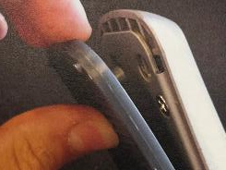



Gode og dårlige samlinger (Fejlgrupper)
Dårlig samling
5. Specialskruer
God samling
1. Synlige skrue- og bolt-samlinger
Dårlig samling
6. Tryk-samlinger
God samling
2. Synlige klik-samlinger
Dårlig samling
7. Skjulte skruer
Okay samling
3. Klik-samlinger
Den værste samling
8. Lim-samlinger
God samling
4. Gevind-samlinger
X

Slide 21



Instrukser – hvad skal I gøre nu
Spørg hinanden om hjælp, når I ikke ved hvad I skal gøre
1.
2.
3.
Fordel jer ud på bordene
Bestem om I vil reparere EGET adskille MUS/TASTETUR.
(10 min til at lægge en plan på papir)
Fordel kasserne ud på bordene:
Sæt i gang med at reparere
OBS: Vi kan ikke love at egne medbragte produkter kommer funktionelle tilbage, men vi gør vores bedste
OBS: Vi ved ikke alt, så vi finder ud af det
X
Notes:
OBS: Vi har lavet en template, som børnene skal planlægge ud fra

Slide 22
1, 2, 3…. Sæt i gang!
X

Slide 23
Opsamling
Hvad fik jeg ud af i dag?
Hvem har fået repareret noget?
  Hvad & hvordan
Hvem kunne ikke reparere deres ting?
  Hvad & hvordan
Var der nogle, der lavede fejl
Var der noget, som var svært?
Luk øjnene, op med hånden og giv dagen point
  5 fingre = Meget god
  1 finger = Meget dårlig
X

Slide 24


X

